Slide 1
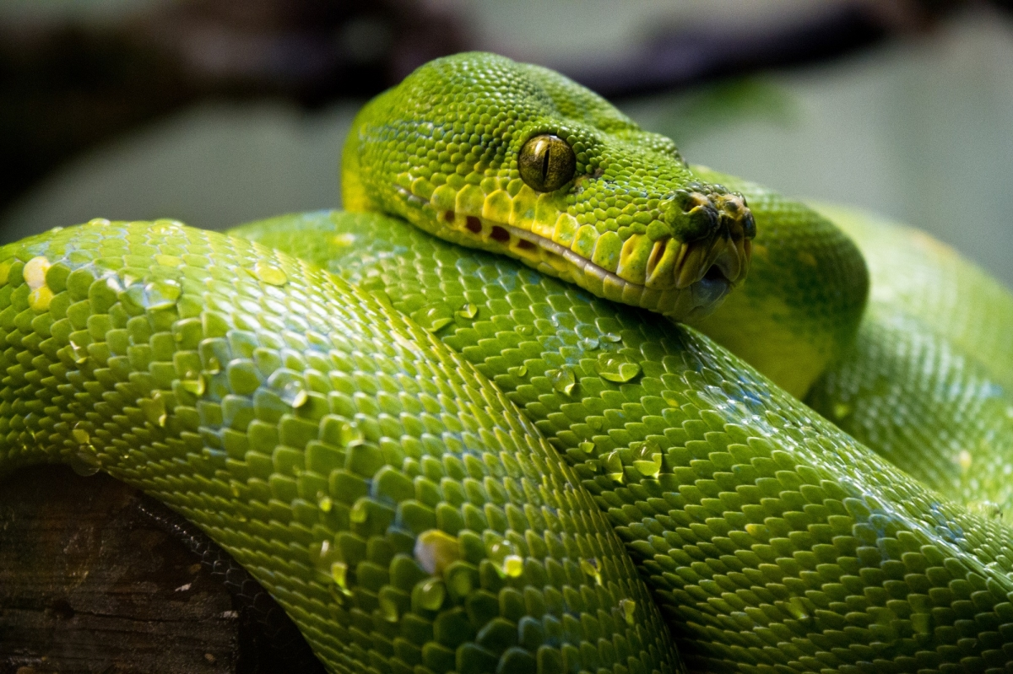
змейка
Команда-манго
ИММиКн 2 курс

Slide 2
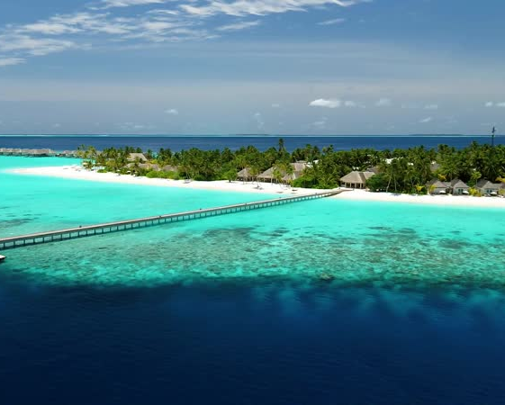
Какова задача «змейки»?
Отдыхать иногда нужно, вот в такие моменты можно и в «Змейку» поиграть…
Справа Мальдивы, кстати, ставьте лайк, если захотели туда
Notes:
Как вы уже знаете, совсем скоро начнётся сезон отпусков и все (почти все) люди начнут думать о том, куда бы отправиться отдыхать: в Анапу, в Сочи, а может быть, за границу на Бали или Мальдивы? Но ведь это отнюдь не дёшево! Что же делать, когда денег на отдых совсем немного либо их вообще нет? Я готов дать вам ответ на этот вопрос – «Змейка».

Slide 3

Кому это и что для этого нужно?
И сколько же это стоит?
Ну, вообще-то это бесплатно!
Notes:
«Змейка» - это абсолютно бесплатная игра, которая подойдёт как пожилым людям, так и малышам, поскольку играть в неё можно даже на 20-летнем компьютере: она нетребовательная и в ней интуитивно понятный интерфейс. Давайте же перейдём к более детальному описанию игры!

Slide 4
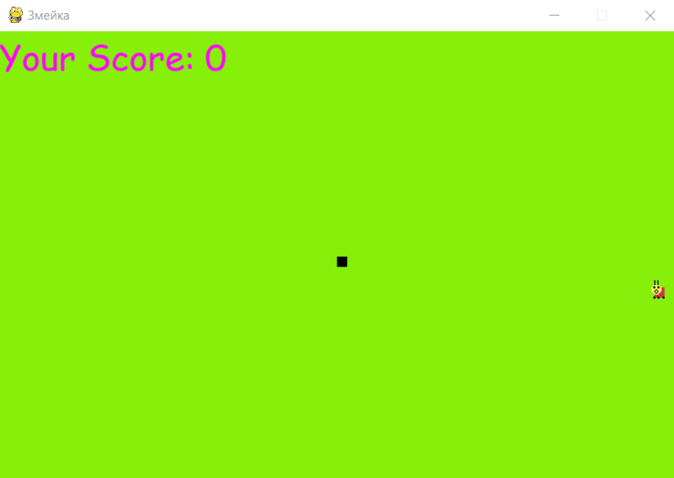

Что вас ждёт вначале?
Notes:
В начале игры вы сможете увидеть прямоугольное окно зелёного цвета (террариум) с чёрным квадратиком по его центру, это и есть змейка, но она пока что совсем неоткормленная, чтобы это исправить, вам просто нужно начать поедать светлячков, пребывающих в травматическом шоке (им только что оторвал крылья наблюдатель и кидает их в террариум к змее).

Slide 5
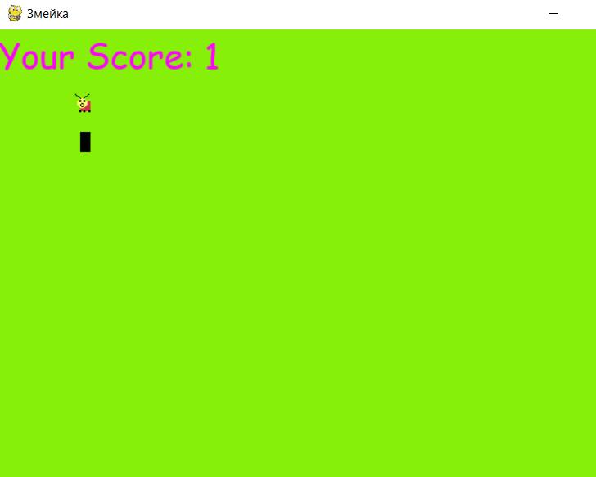
Описание геймплея
После того, как змейка съела одного светлячка, её размер и счёт игры увеличились на одну единицу
Notes:
После того, как вы добрались до светлячка и пересекли его, вы увидите, как змейка немного подросла и стала больше походить на саму себя, но вам по-прежнему нужно есть светлячков, ведь в этом и заключается смысл игры.

Slide 6
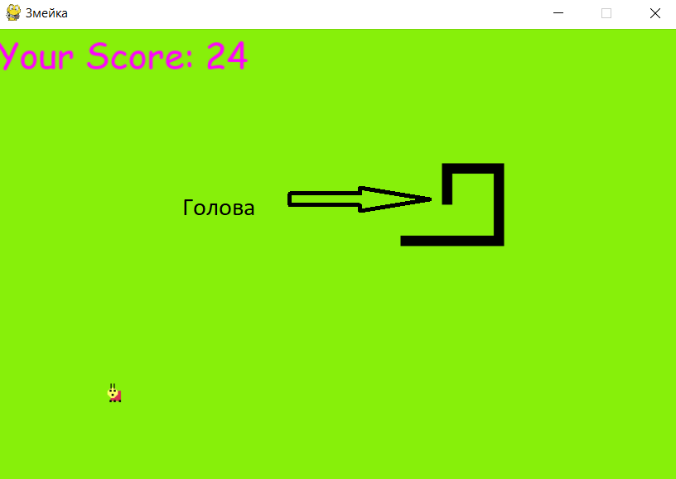
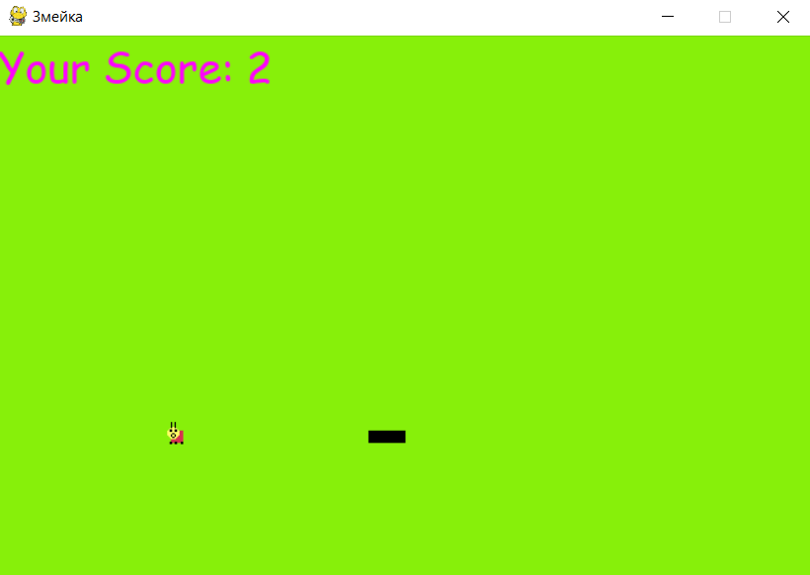
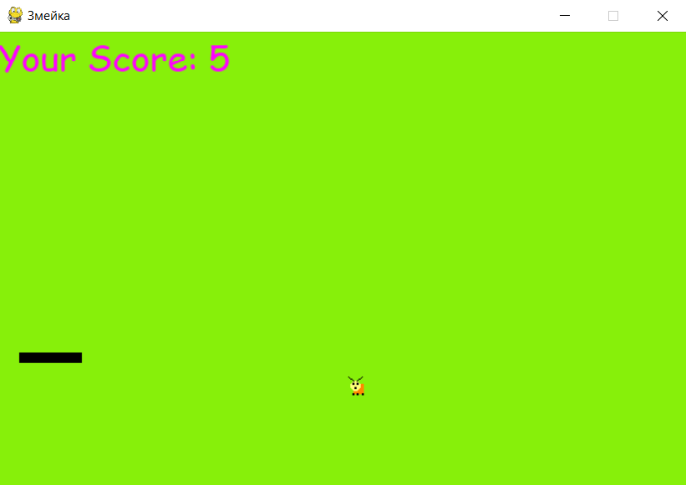
Есть ли в игре какие-то препятствия?
В игре существуют 2 вида препятствий: стенки террариума и сама змейка
Змейка решила откусить от себя кусок
А тут проглотить себя (нажата стрелка с направлением, противоположным направлению движения змейки)
Здесь попыталась выйти из террариума
Notes:
Уже начиная со счёта 2, змейка может съесть сама себя (для этого ей нужно повернуть против направления движения змейки либо достичь одной из клеток своего тела). Также змейка может удариться о стенку террариума. Всех этих трёх ситуаций лучше избегать, иначе игра прервётся и вам нужно будет начинать её заново.

Slide 7



Немного про светлячков
Notes:
Светлячки в игре меняют цвет, шевелят усиками и ртом, что делает процесс игры интереснее, чем если бы змея ела простые квадратики.

Slide 8
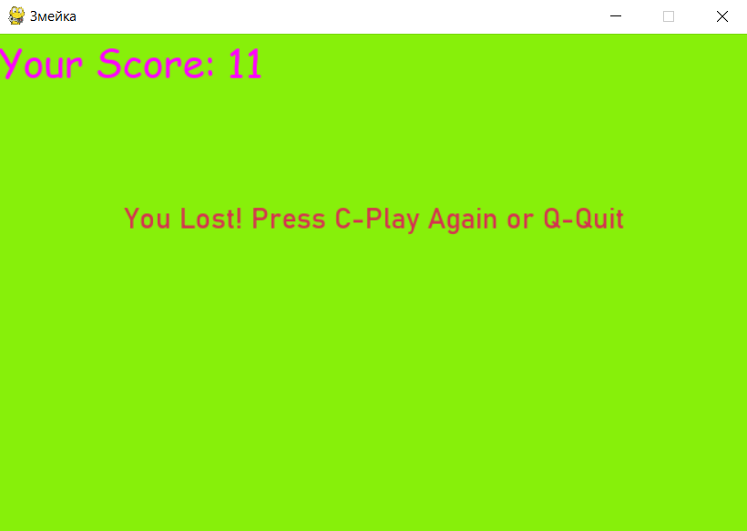
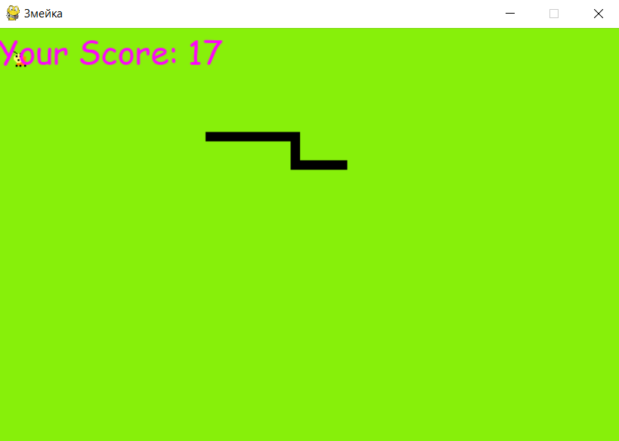
Смогу ли я сыграть с другом в эту игру?
Notes:
Конечно, сможете, вам нужно будет каждому по очереди сыграть в «Змейку», сравнить результаты счёта в играх и определить победителя по принципу: у кого больший счёт, тот и круче! Например, здесь победил игрок слева, хоть он ещё и не окончил игру, просто счёт у него больше.

Slide 9
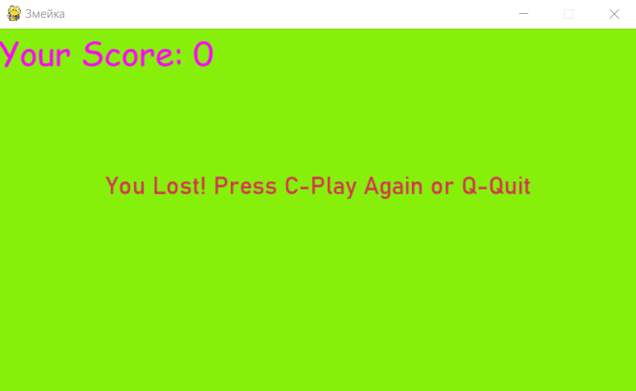
Какие опции существуют в игре?
Notes:
В игре существуют 2 опции: сыграть заново либо выйти из игры, а подсказка с тем, какие клавиши нужно нажать, чтобы выбрать опцию, видна по окончании игры.

Slide 10
Спасибо за внимание!
(надеюсь, что вы попробуете поиграть в «змейку». вам понравится)
Notes:
В общем, это всё, о чём я хотел вам сегодня рассказать про игру «Змейка». Если кто-то желает, можем устроить соревнование (кто наберёт в игре большее количество очков). В конце до свидания и спасибо ладно

